Slide 1
Implementação da Decomposição Empírica Modal e
Exemplos de Aplicação
Inês Ferreira e Filipa Valente

Slide 2
Processo de Mirroring

Slide 3
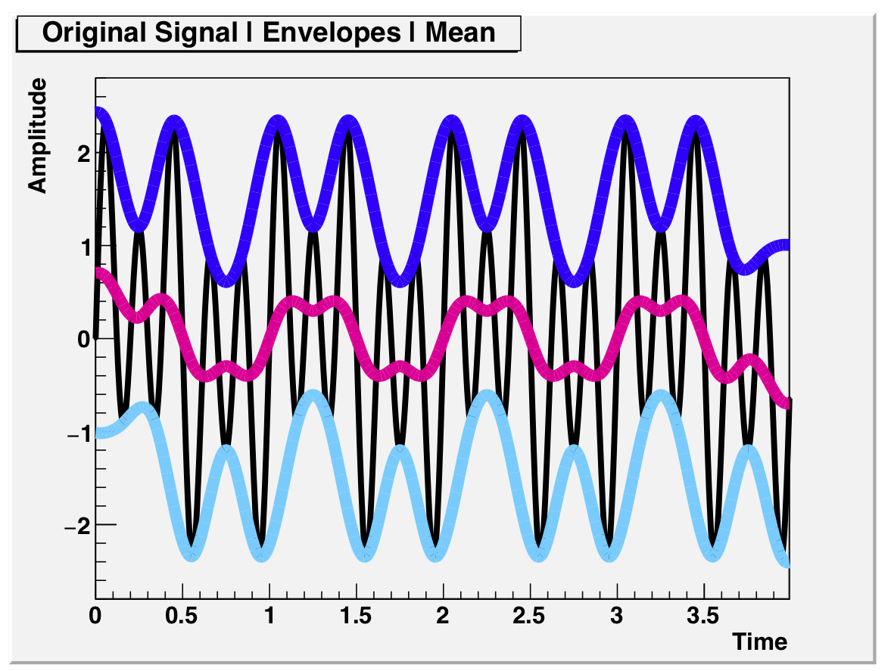

Slide 4
Exemplo de Implementação 1
Soma de Senos

Slide 5


Slide 6
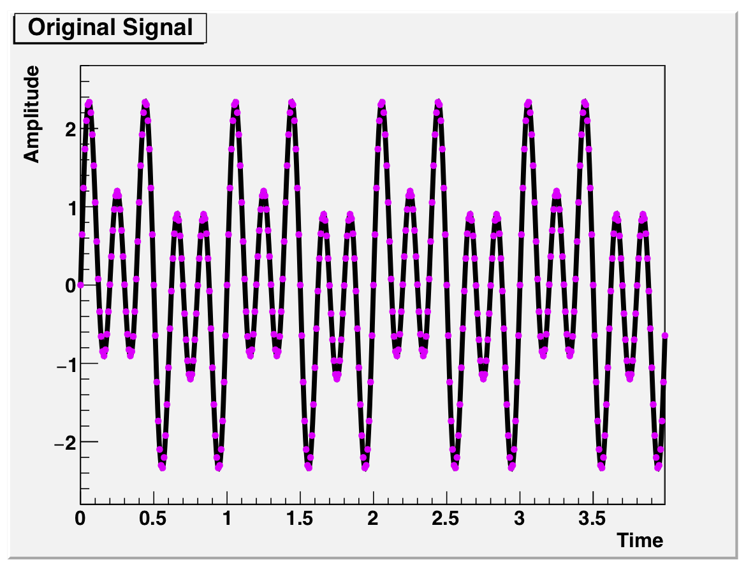

Slide 7
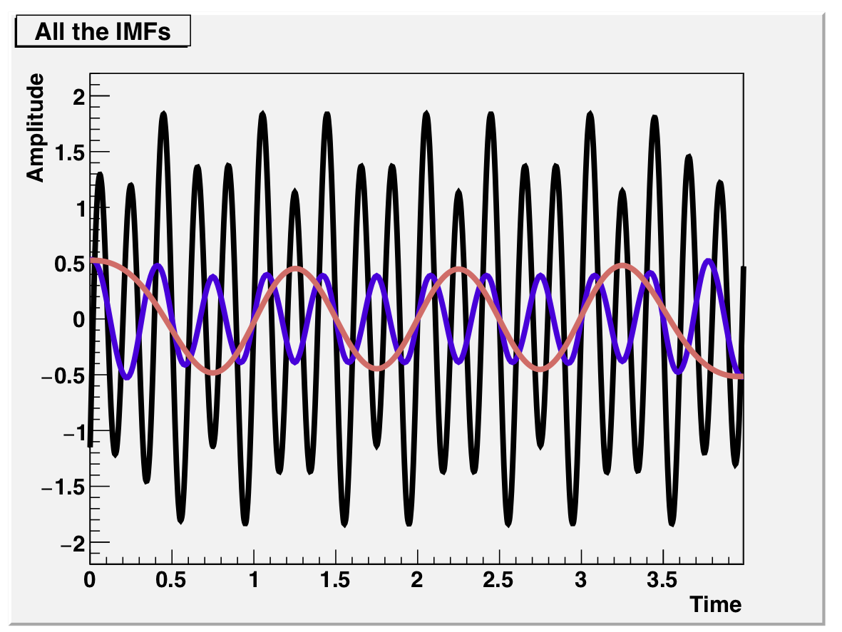

Slide 8
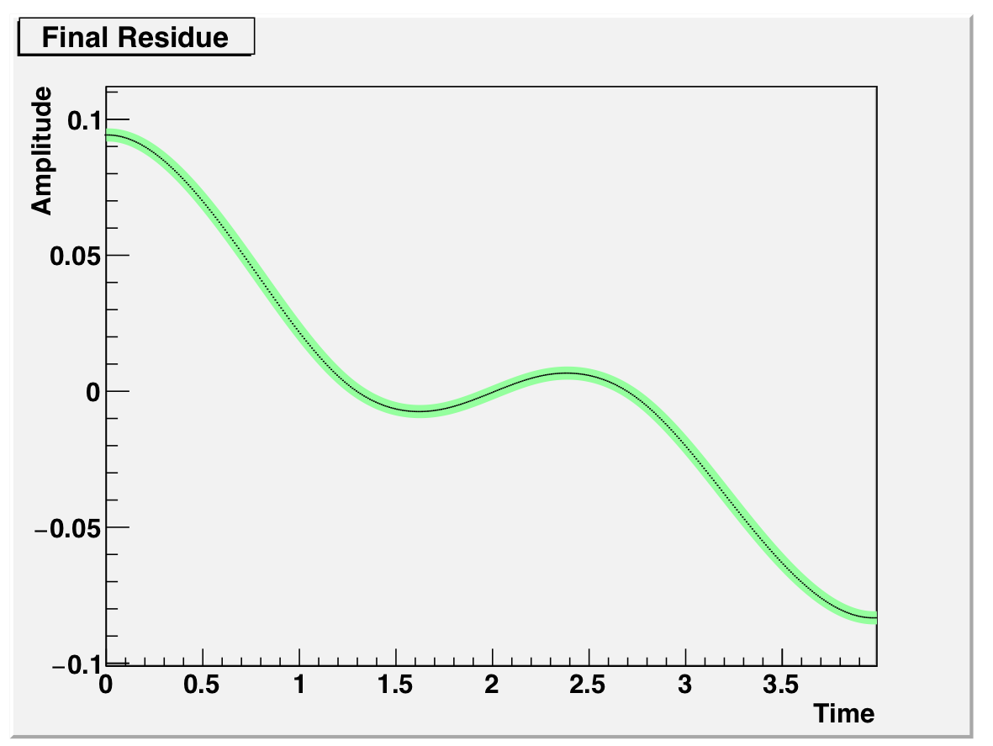

Slide 9
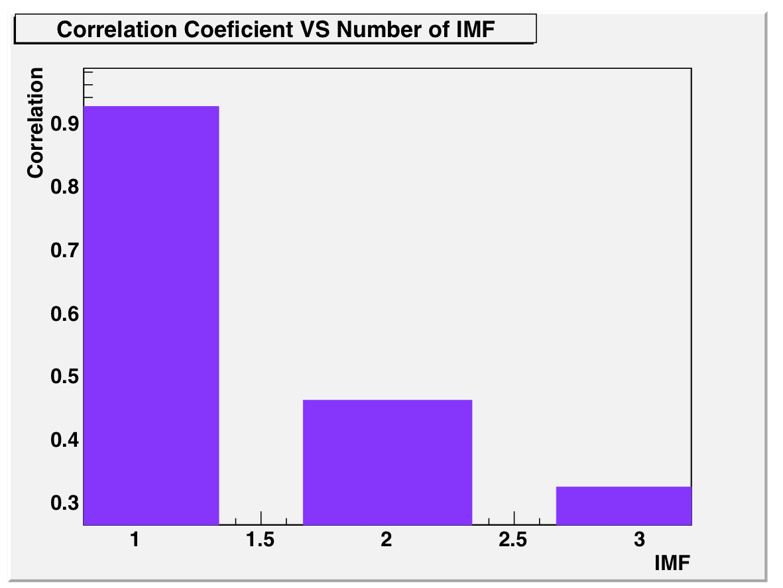

Slide 10
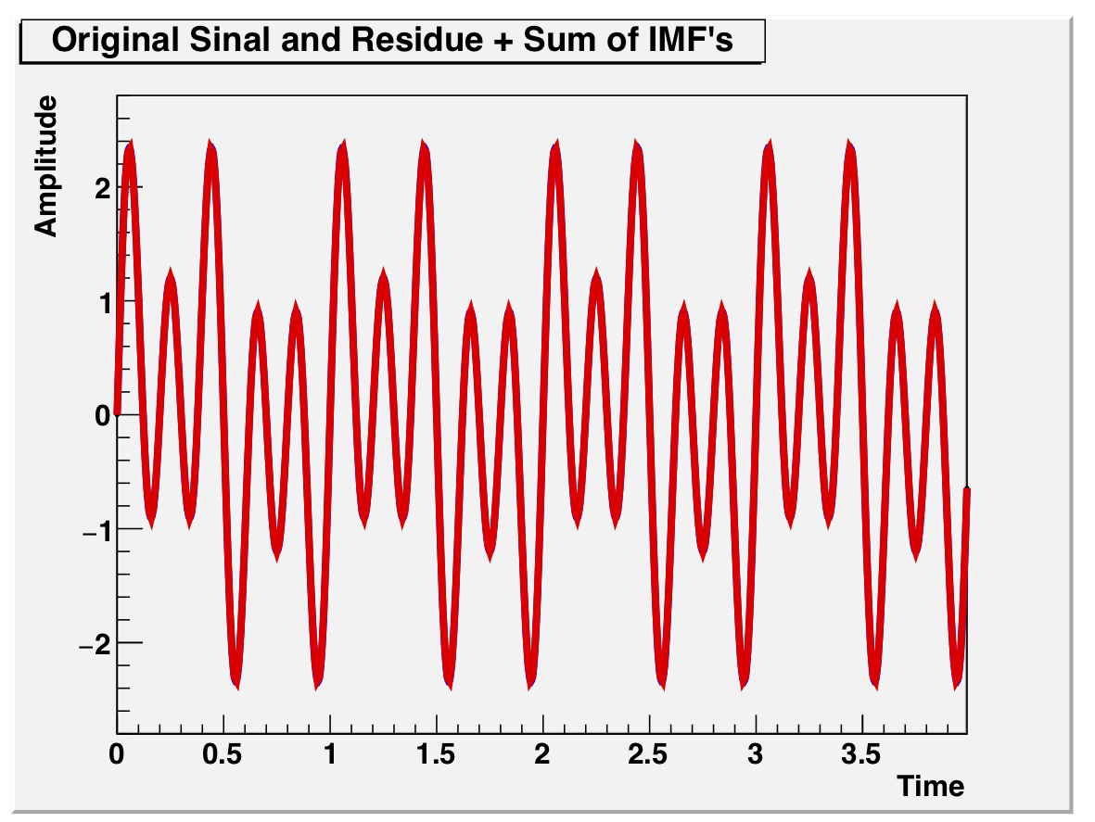

Slide 11
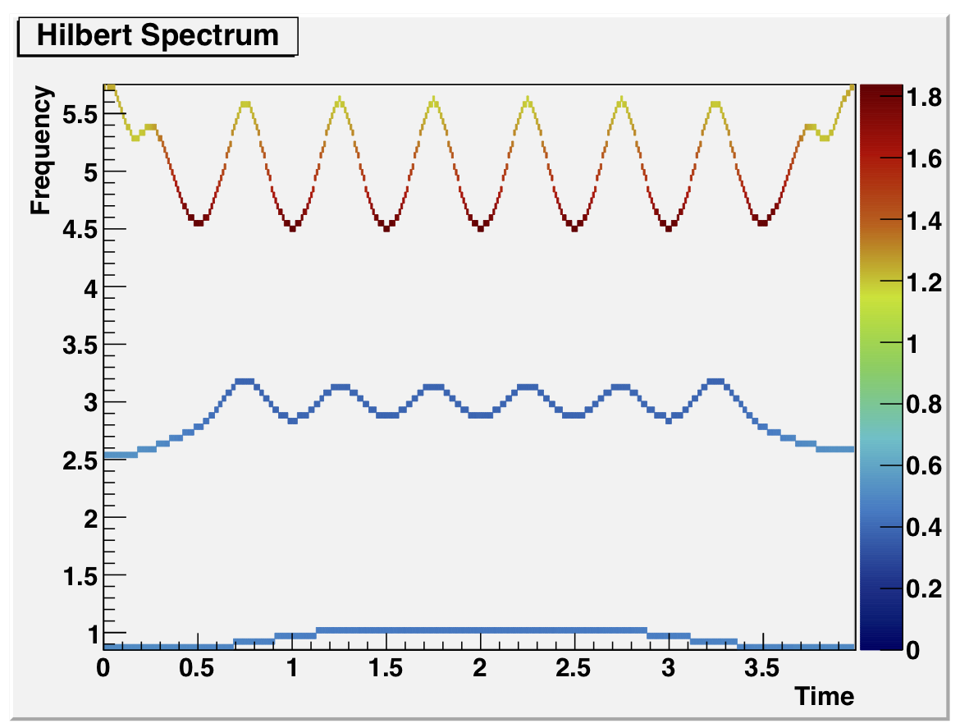

Slide 12
Exemplo de Implementação 2
Sun Spots

Slide 13
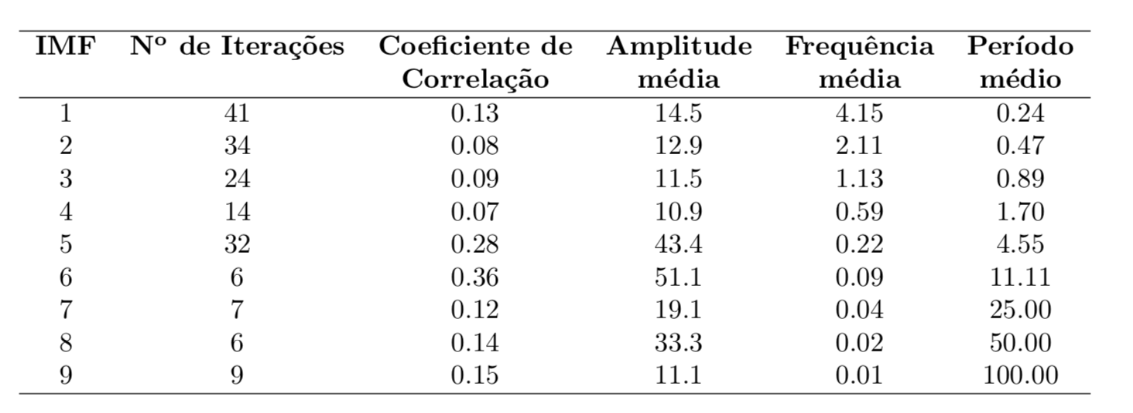

Slide 14
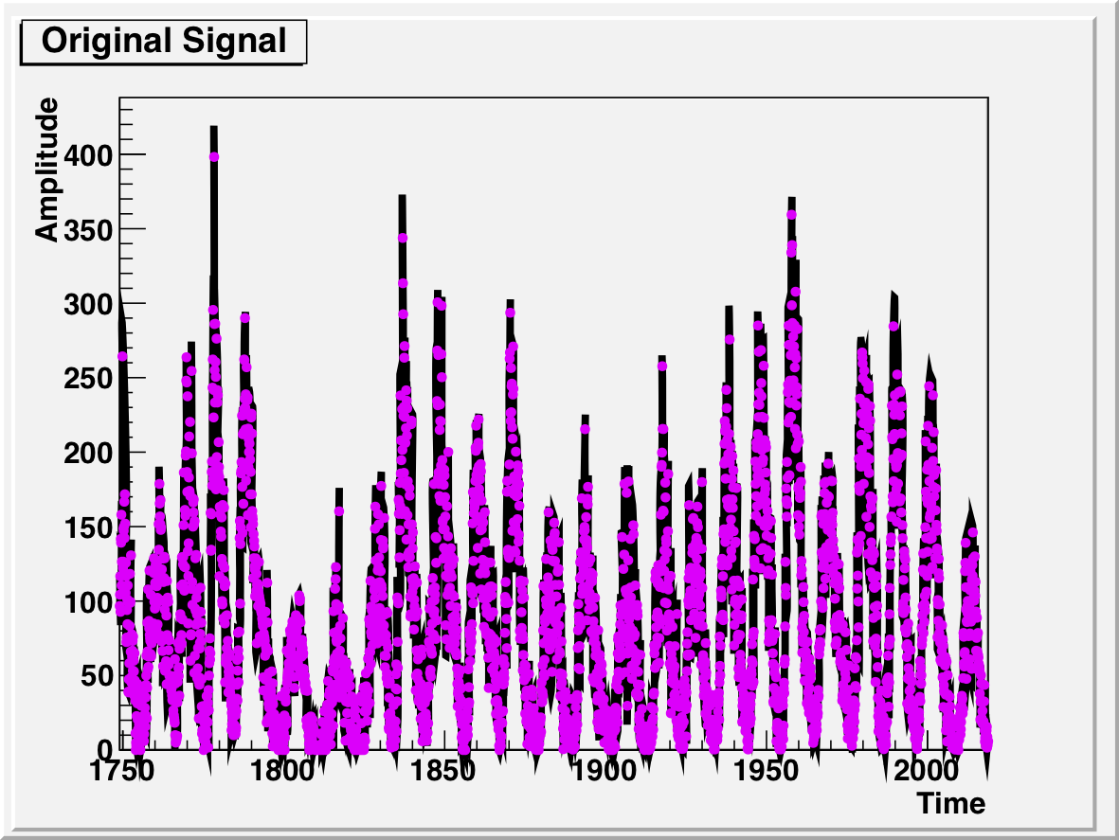

Slide 15
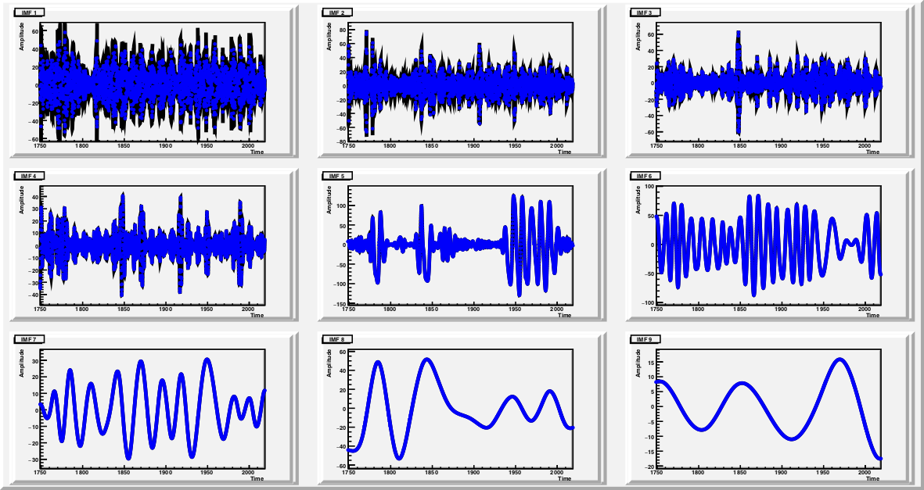

Slide 16
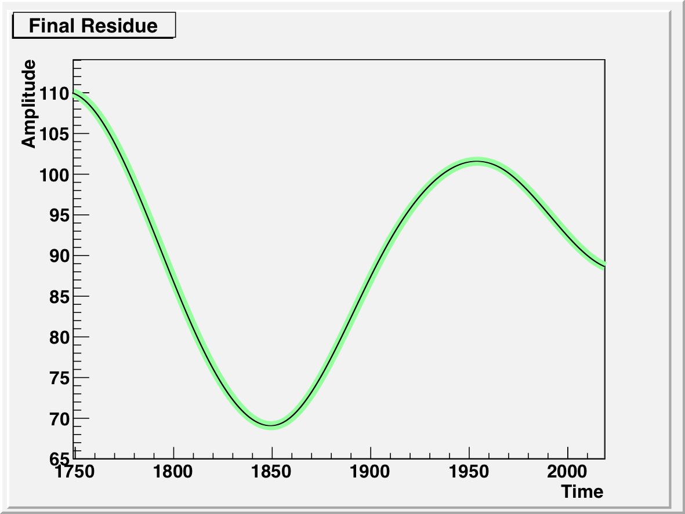

Slide 17
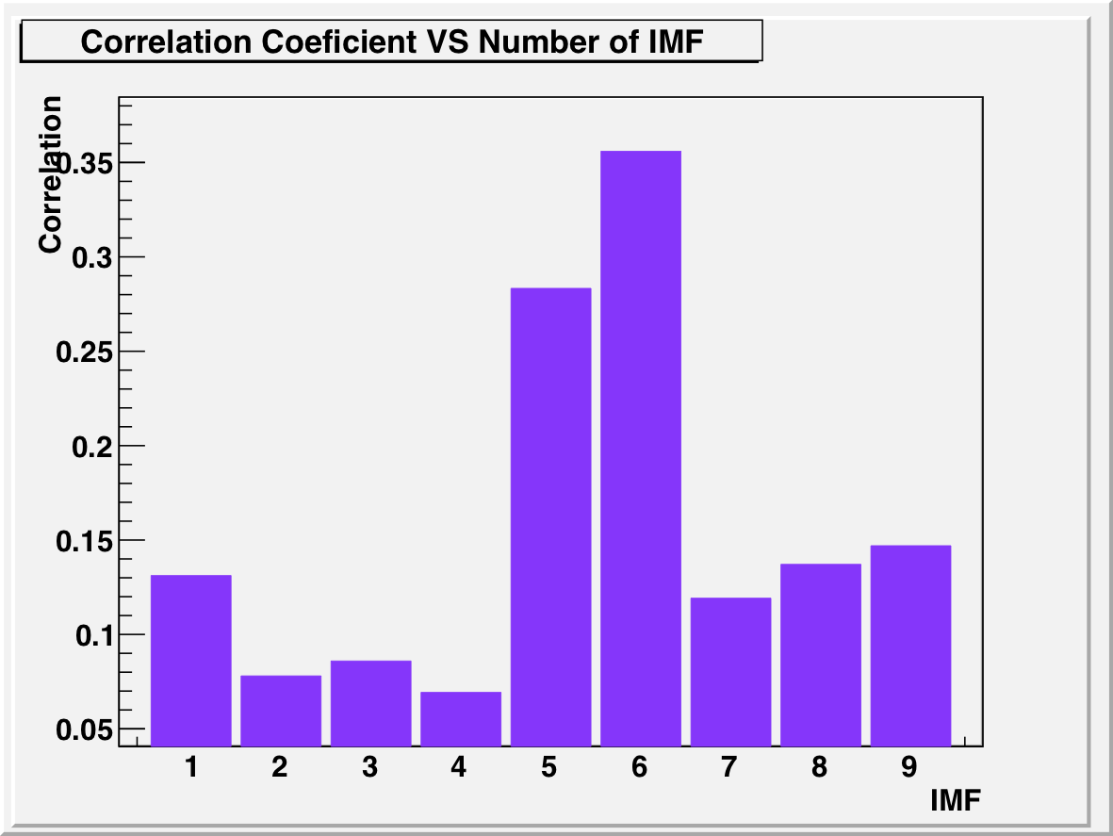

Slide 18
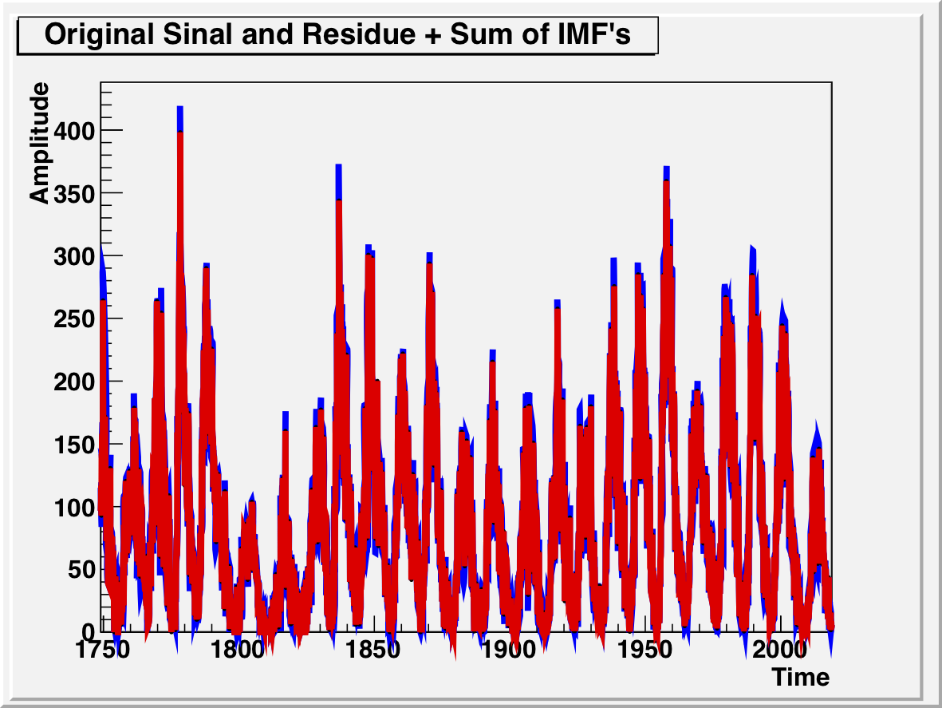

Slide 19
